Slide 1

TUẦN 27
ÔN TẬP GIỮA KÌ II
Tiết 7 - 8

Slide 2
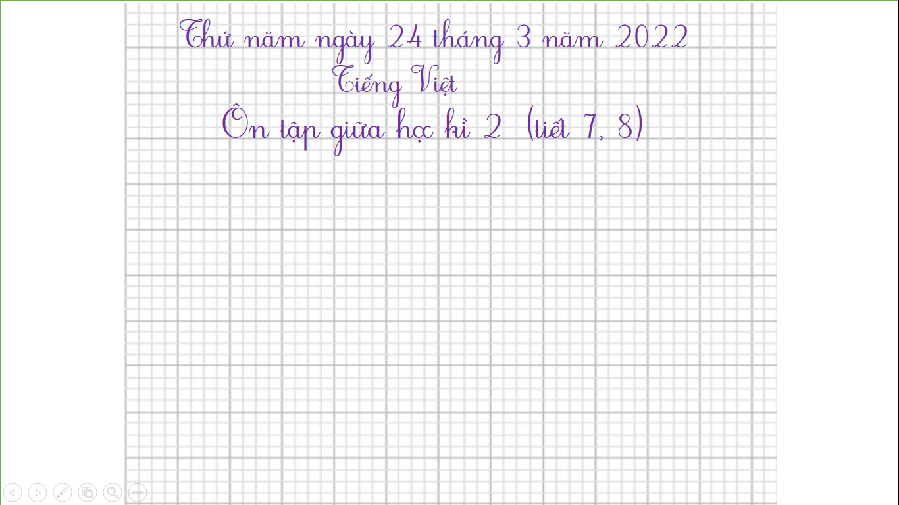

Thứ năm ngày 24 tháng 3 năm 2022
Tiếng Việt
Ôn tập giữa học kì 2 (tiết 7, 8)

Slide 3

Yêu cầu cần đạt
- Nghe - viết đúng bài chính tả ngắn; viết đúng các từ ngữ có âm, vần dễ lẫn.
- Viết được đoạn văn kể về việc em đã giúp đỡ người khác hoặc em được người khác giúp đỡ.
Notes:
12

Slide 4
9. Nghe – viết: Cánh cam lạc mẹ (2 khổ thơ cuối).
Cánh cam lạc mẹ
Bọ dừa dừng nấu cơm
Cào cào ngưng giã gạo
Xén tóc thôi cắt áo
Đều bảo nhau đi tìm.
Khu vườn hoang lặng im
Bỗng râm ran khắp lối
Có điều ai cũng nói
Cánh cam về nhà tôi.

Slide 5

Thứ năm ngày 24 Ǉháng 3 năm 2022
Chính tả
Cánh cam lạc mẹ
Bọ dừa dừng nấu cơm
Cào cào ngưng giã gạo
Xén tóc thôi cắt áo
Đều bảo nhau đi tìm.
Khu vườn hoang lặng im

Slide 6
Bỗng ςâm ςan khắp lối
Có điều ai cũng nói
Cánh cam về nhà tôi.

Slide 7
10. Tìm từ ngữ có tiếng bắt đầu bằng:
c
g
ng
k
gh
ngh

Slide 8
10. Tìm từ n.gữ có tiếng bắt đầu bằng:
- c: cò, cửa sổ, cánh cam, cờ đỏ, canh giữ, …
- g: gà, gỗ, gay gắt, gom góp, gốm, gỡ, gang, …
- ng: ngà, ngã, ngô non, ngượng ngùng, …
- k: kẻ, kể lể, kinh ngạc, kim, kênh, kem, …
- gh: ghẹ, ghế, ghềnh thác, ghi nhớ, ghê gớm,…
- ngh: nghe, nghệ sĩ, nghĩ ngợi, nghề nghiệp,..

Slide 9
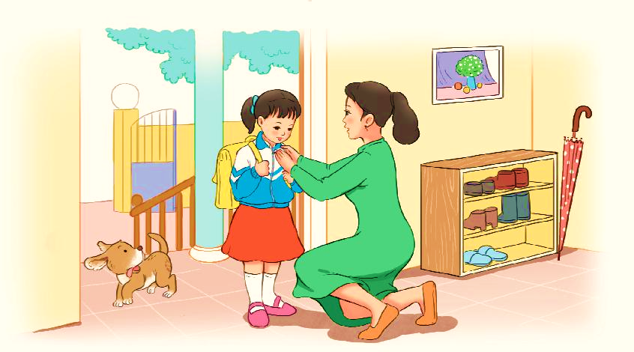
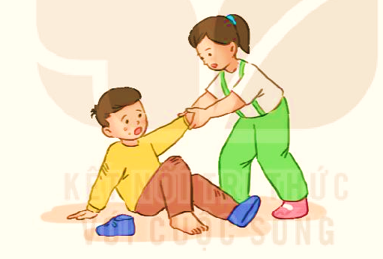
11. Viết 4 – 5 câu kể về việc em đã giúp đỡ người khác hoặc em được người khác giúp đỡ.

Slide 10
11. Viết 4 – 5 câu kể về việc em đã giúp đỡ người khác hoặc em được người khác giúp đỡ.
G:
Em đã giúp đỡ ai việc gì (hoặc ai đã giúp đỡ em việc gì)?
Em (hoặc người đó) đã làm như thế nào?
Em có suy nghĩ gì sau khi giúp đỡ (hoặc được giúp đỡ)?

Slide 11
11. Viết 4 – 5 câu kể về việc em đã giúp đỡ người khác hoặc em được người khác giúp đỡ.
Em đã giúp đỡ ai việc gì (hoặc ai đã giúp đỡ em việc gì)?
Chiều nay, trên đường đi học về, em gặp một ……đang chuẩn bị sang đường. Lúc đó là giờ ….. nên rất nhiều ô tô, xe máy đang ……..
Em( hoặc người đó) đã làm như thế nào?
Em nhanh chóng đi đến để giúp …..sang đường.
- Em có suy nghĩ gì sau khi giúp đỡ (hoặc được giúp đỡ)?
.…… và khen em là một …... Em thấy rất vui vì giúp được …..

Slide 12
11. Viết 4 – 5 câu kể về việc em đã giúp đỡ người khác hoặc em được người khác giúp đỡ.
Chiều nay, trên đường đi học về, em gặp một ……đang chuẩn bị sang đường. Lúc đó là giờ ….. nên rất nhiều ô tô, xe máy đang …….. Em nhanh chóng đi đến để giúp …..sang đường. .…… và khen em là một …... Em thấy rất vui vì giúp được …..

Slide 13
Dặn dò
- Hoàn thành bài 11 vào vở ô li tiếng Việt.
- Chuẩn bị giờ sau kiểm tra Đọc hiểu, Viết giữa kì 2.

Slide 14


Tạm biệt và hẹn gặp lại
các con vào những tiết học sau!

